Slide 1
编译技术 实验二 语法分析
信息与软件工程学院
邓伏虎

Slide 2
递归下降分析法
基本思想：
在不含有左递归的文法G中，为每个非终结符构造一个子程序，每个子程序的函数体按照非终结符的产生式分情况展开。遇到终结符则进行匹配，遇到非终结符则调用相应的非终结符的子程序。

Slide 3
递归下降分析法
每个非终结符对应一个解析函数；
产生式右侧为其左侧非终结符对应解析函数的“函数体”；
产生式右侧终结符对应从输入串中“识别到”该终结符；
产生式中的‘|’对应“if-else”语句；

Slide 4
算数表达式的文法
左递归！！
Expr → Expr Add-op Term | Term
Term → Term Mult-op Factor | Factor
Factor → ( Expr ) | i
Add-op → + | -
Mult-op → * | /
i → CONSTANT | SYMBOL
i：数字或者符号
（常量或者变量）

Slide 5
消除左递归
Expr → Term Expr’
Expr’ → Add-op Term Expr’ | ε
Term → Factor Term’
Term’ → Mult-op Factor Term’ | ε
Factor → ( Expr ) | i
Add-op → + | -
Mult-op → * | /
i → CONSTANT | SYMBOL

Slide 6
代码示例
void E( )
{
T()；
E1()；
}
void E1( )
{
if( sym == '+' || sym == '-' )
{
advance()；
T()；
E1()；
}
}
变量sym表示当前词法记号
advance 读取下一字符
void T( )
{
F()；
T1()；
}

Slide 7
void F() {
if ( sym == '(' )
{
advance()；
E()；
if ( sym == ')' ) advance()；
else error()；
}
else if (sym == CONSTANT || sym == SYMBOL)
advance()；
else error()；
}

Slide 8
实验目的
理解语法分析在编译程序中的作用
理解并掌握递归下降分析法的主要原理
理解该分析方法对文法的要求
熟练掌握文法改造算法
消除左递归
消除公共左因子
掌握递归下降分析程序的构造方法

Slide 9
实验原理
本实验采用递归下降的思想，每一个终结符对应于一个子程序，文法的开始符号对应于子程序的入口。每一个产生式的右侧对应于各子程序的函数体，每一次识别到终结符号时，即表示语法分析器识别到某一个输入字符串。当所有的输入字符都识别到时，即表示当前输入字符串语法正确。反之则表示存在语法错误。

Slide 10
实验内容及要求
1)检查所处理语言的文法
是否满足递归下降算法要求
如不满足，对其进行改造
2)根据递归下降算法
编写所处理语言的递归下降程序

Slide 11
3)对测试程序进行分析、检查
输出分析结果：接受或拒绝
将语法错误输出到文件error.txt
4)将详细的分析步骤输出到detail.txt
每一步使用的产生式、已分析过的串
当前分析字符

Slide 12
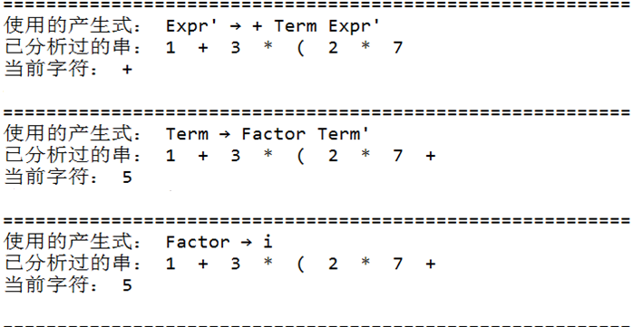
detail.txt

Slide 13
实验数据
文法：
Expr->Expr+Term|Term|Expr-Term
Term->Term*Factor|Factor|Term/Factor
Factor->(Expr)|i
输入字符串为source.txt、source1.txt、source2.txt等三个文档

Slide 14
实验报告撰写
命名规则：编译技术实验报告+学号+姓名
严格按照实验报告撰写规范写作！！

